Slide 1
1ES3 | Français Présentation de l’année
M. Danset, 16 sept. 2014

Slide 2
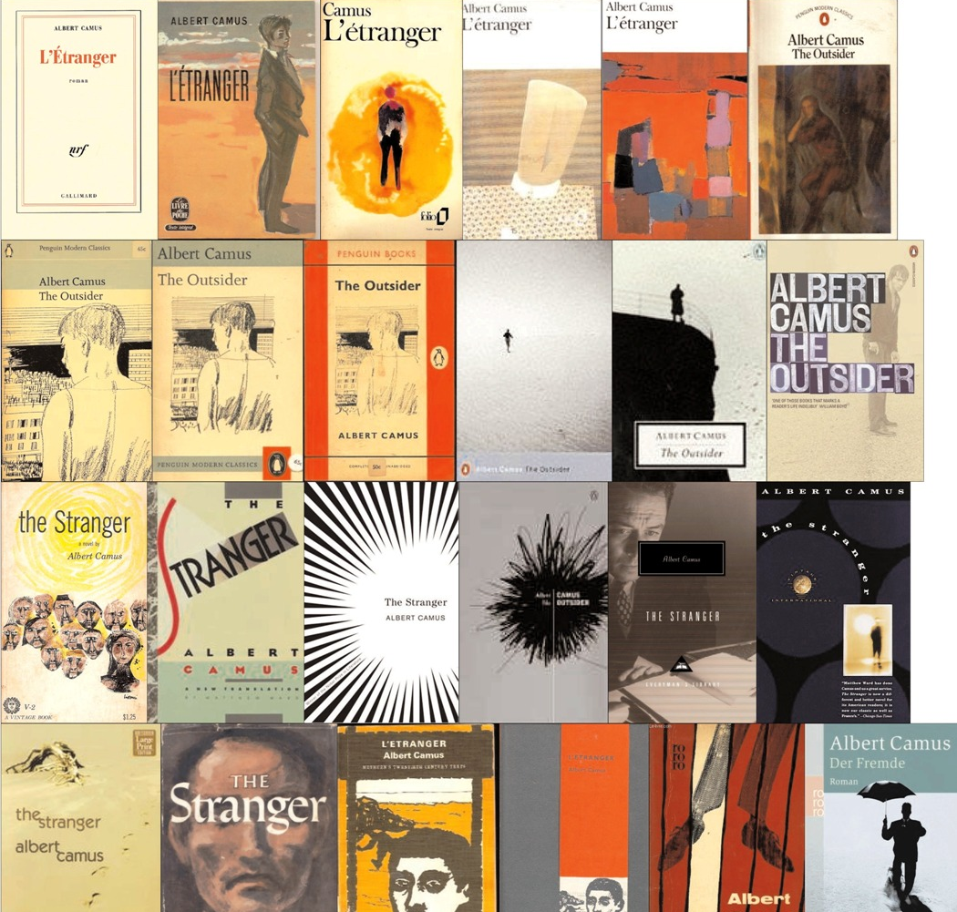
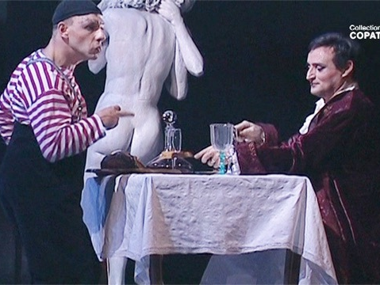
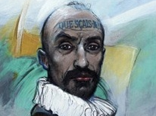
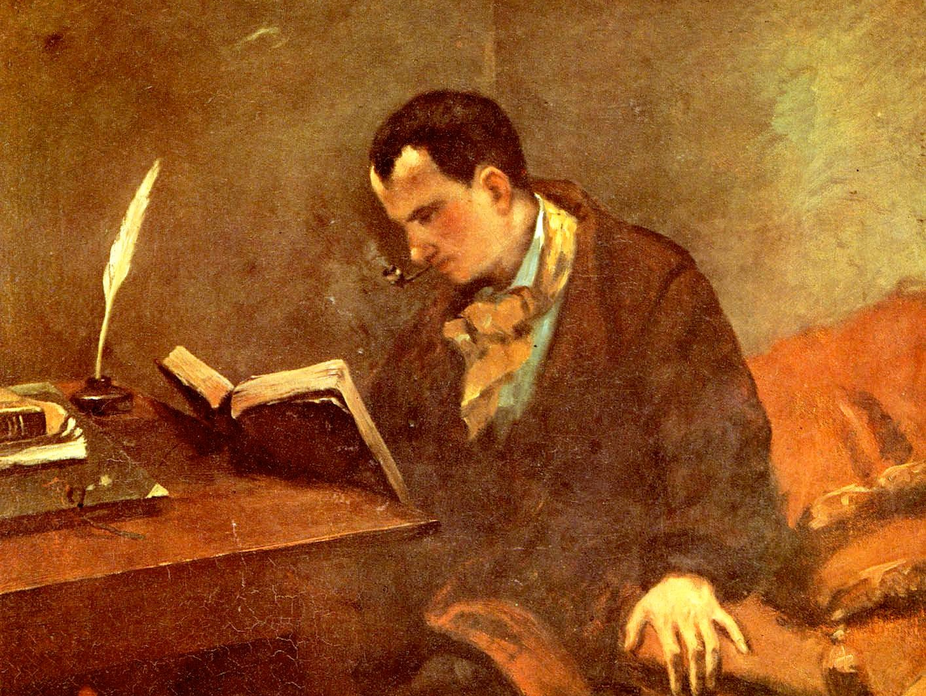
Les principales œuvres de l’année

Slide 3
L’épreuve écrite
Coefficient 2
4 heures
Corpus de 3 à 5 textes portant sur un (ou deux) objets d’étude
Question sur le corpus (4 points)...
... suivie d’un travail au choix : commentaire, dissertation ou invention (16 points)
Moyenne nationale : 9/20

Slide 4
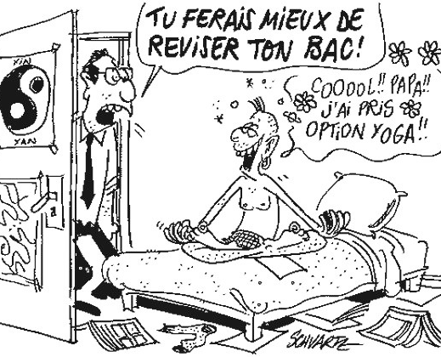
L’écrit : historique
Les objets d’étude « tombés » lors des dix dernières sessions :
2014 : poésie
2013 : roman
2012 : poésie & argumentation
2011 : roman
2010 : argumentation
2009 : théâtre
2008 : roman
2007 : argumentation
2006 : argumentation
2005 : poésie
2004 : théâtre

Slide 5
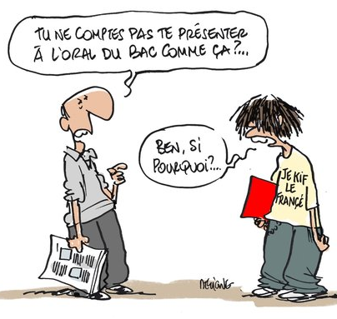
L’épreuve orale
Coefficient 2
30 mn de préparation, 20 mn d’oral
Un oral de 10 mn pour répondre à une question portant sur l’un des 20 à 25 textes étudiés dans l’année
Un entretien de 10 mn portant sur l’une des quatre séquences de l’année
Moyenne nationale : 11/20

Slide 6
La préparation à l’examen
6 devoirs sur table dont 4 de 4h
2 oraux blancs
Des entraînements écrits et oraux en classe et à la maison
Plusieurs lectures à la maison pour chaque séquence

Slide 7
Les sorties au théâtre
4 à 5 spectacles selon les possibilités, pour s’enrichir
au contact d’un théâtre vivant
Des pièces classiques, des mises en scène contemporaines
Des sorties susceptibles de nourrir l’entretien à l’oral du Bac

Slide 8
Livres et manuels
Deux manuels : Français Méthodes et L’écume des lettres
Un livre recommandé : Interros des lycées - Français, avec des copies modèles et des copies d’élèves

Slide 9
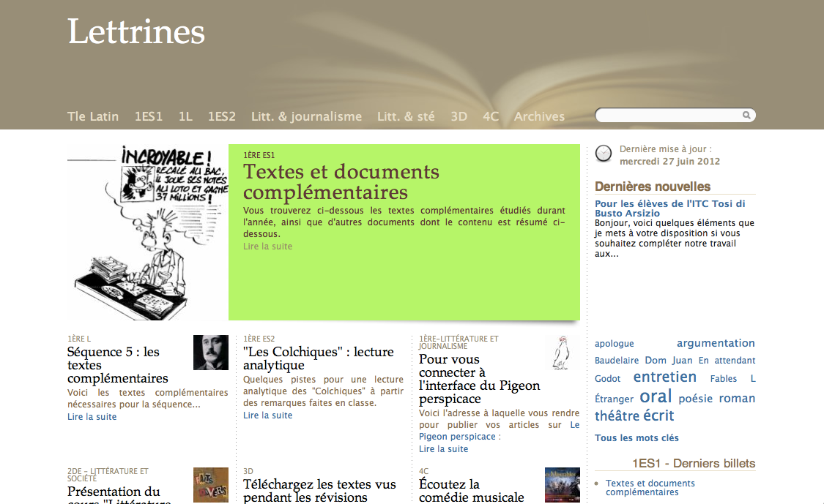
Lettrines.net
Un site web avec des compléments au cours

Slide 10
Pour me contacter
Via Lettrines ou directement :
pg.danset@francs-bourgeois.fr

Slide 11
Merci de votre attention.

